Slide 1
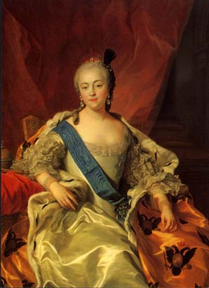
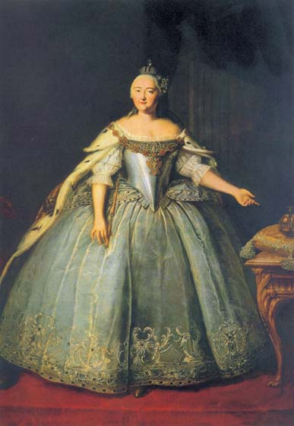
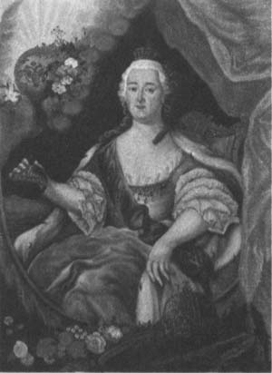
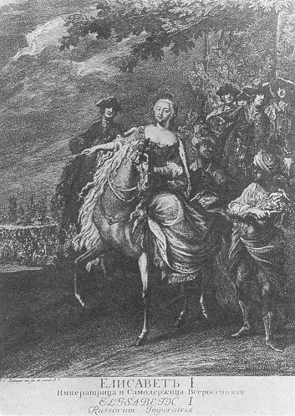
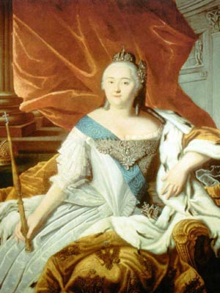
Єлизавета Петрівна

Slide 2
Зміст:
Дитинство і юність Переворот і початок царювання Eкономічні перетворення Єлизаветинські фаворити Російська наука Найпишніше бароко Семирічна війна Єлизавета Петрівна в історії Росії

Slide 3
Генеалогічне дерево

Slide 4
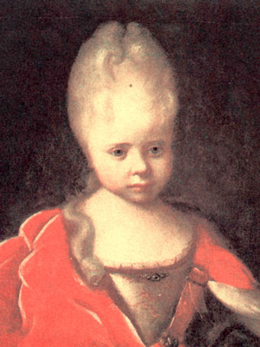
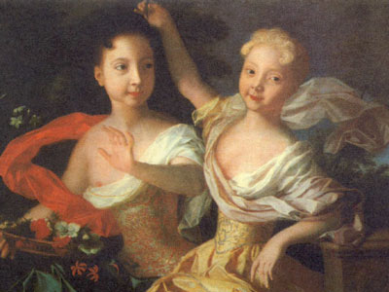
Дитинство і юність
Дочка Петра I і Катерини I Єлизавета
народилася 18 грудня 1709 р., в день,
коли цар з тріумфом увійшов до Москви,
щоб відсвяткувати перемогу в Полтавській битві. Вона була позашлюбною дитиною, батьки вінчалися пізніше, і це надалі важко відбилося на долі дівчинки. Росла Єлизавета в підмосковних селах
Ізмайлово і Преображенське в глибоко релігійної атмосфері. Все життя вона
залишалася глибоко віруючою людиною і сприяла зміцненню православ'я в Росії.
Одночасно дівчинку постійно оточувала французька свита, оскільки її готували в
дружини спадкоємця французького престолу, майбутнього Людовика XV.
Французький двір відмовився від цього шлюбу: Єлизаветі не пробачили мати-простолюдинку і позашлюбне народження.

Slide 5
Переворот та початок царювання
Єлизавета Петрівна пережила п'ятьох імператорів і імператриць - Петра I, Катерину I, Петра II, Анну Іоанівну
та Івана VI. Після смерті Анни Іоанівни на російсько-
му престолі виявився іноземець Іван Антонович (його мати була племінницею
імператриці). Здавалося немислимим
як таке можливо, що пряма
спадкоємиця престолу, дочка Петра
Великого не займає трон. Під час
правління Івана VI регентша Анна
Леопольдівна своїми переслідуваннями поставила Єлизавету Петрівну перед
неминучим вибором: або монастир, або переворот.
В ніч з 24 по 25 листопада 1741 Іван
Антонович в результаті безкровного перевороту був позбавлений престолу.

Slide 6
Економічні перетворення
У період правління Єлизавети Петрівни
відбувається помітне економічне зростання країни. Сільське господарстворозвивається за рахунок освоєння
орних земель на півдні і сході імперії, промисловість, металургія. Росія стала найбільшим у Європі експортером
чавуну. Збільшилася чисельність
населення імперії. Однак уряд Єлизавети намагалося
зміцнити поміщиків на шкоду селянам.
Це викликало численні повстання і заколоти в останні роки правління
імператриці. Втеча селян до Польщі,
Молдови, на Середню Волгу і в Сибір
стало масовим явищем.

Slide 7
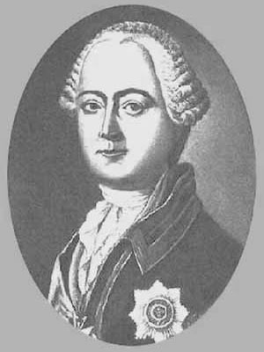
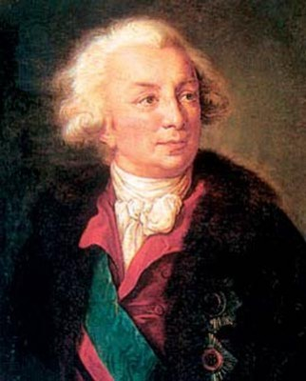
Єлизаветенські фаворити
Єлизаветинське правління було
знамените своїми фаворитами.
Ще до початку правління у Єлизавети Петрівни було безліч коханців. Стало питання про постригу Єлизавети в монастир. Офіційно Єлизавета Петрівна
залишилась незаміжньою, але в 1742 р., Мабуть, вступила в
таємний шлюб з Олексієм
Григоровичем Розумовським. Він
був на дев'ять років старший за неї. Жила подружжя побутом
простолюдинів. Потім імператриця
завела роман з графом
П.І.Шуваловим.

Slide 8
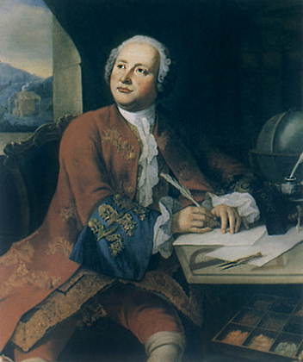
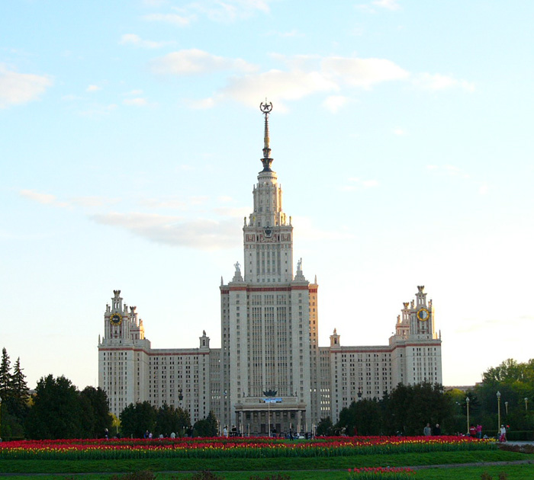
Російська наука
При Єлизаветі російська наука переживала небувалий зліт. У 1755 р. заснований Московський університет. З
середини 40-х р. з Петербурзької академії наук
стали поступово витіснятися
іноземні вчені, і на перші ролі вийшли вітчизняні вчені,очолювані М. В. Ломоносовим та його покровителем графом П.И.Шуваловим.

Slide 9
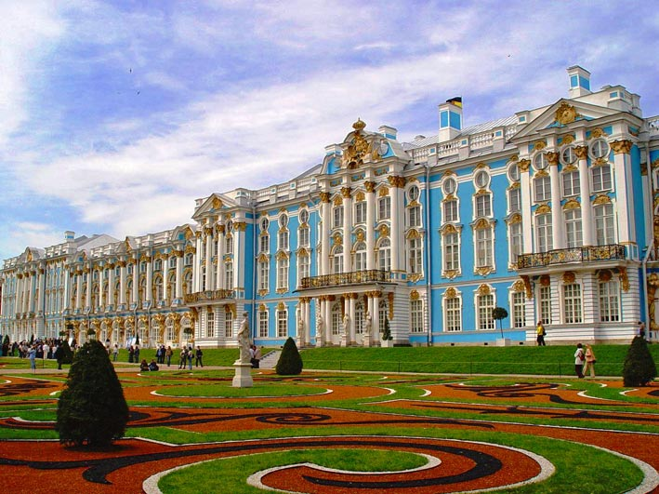
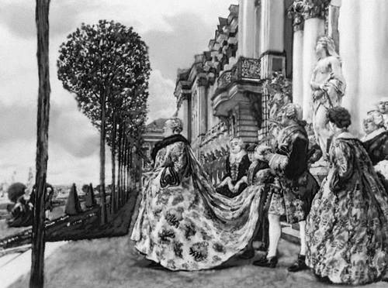
Найпишніше бароко
Епоха Єлизавети Петрівни - розквіт російської культури. Неймовірний зліт російського бароко. Під час її правління (1757 р.) був заснований перший постійний драматичний театр. Архітектор
В.В.Расстреллі звів палацовий
ансамбль в Царському Селі, приступив до будівництва
Зимового Палацу.
При Єлизаветі Петрівні
французька мова стала мовою
дворян. Сама Єлизавета не відставала
від культурного прогресу і мала понад 10 000 суконь.

Slide 10
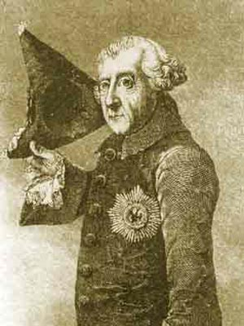
Семилітня війна
Зовнішня політика країни проводилася
канцлером А.П.Бестужева-Рюміним, противником Пруссії та Франції, прихильником союзу з Англією та Австрією. Імператриця ж дотримувалася
профранцузької політики. У 1756р.
почалася Семирічна війна. Воювали
Росія, Франція, Австрія, Іспанія, Саксонія
і Швеція проти Пруссії, Англії та Португалії. Російська армія перемогла в
битвах на Грос-Єгерсфордському полі
(1757), під Цорндорфе (1758) і
Кунерсдорфом (1759). 28 вересня 1760 російські вступили в столицю
Пруссії Берлін. Корону Фрідріху II
врятувала смерть російської
імператриці. Єлизавета Петрівна померла 25 грудня 1761 р., імовірно від епілепсії.

Slide 11
Єлизавета Петрівна в історії Росії
За загальним визнанням,
Єлизаветська епоха до цих пір не отримала посадового освітлення у світовій історіографії. У Росії з приходом до влади Катерини II
стало традицією представляти
Єлизавету Петрівну легковажною
"веселою"імператрицею, захоплюється балами і маскарадами і мало піклувалася про державні справи. Фрідріх II: «Чуттєва жінка, розтратила фінанси Росії безладним господарюванням і особистими
витратами". Н.М.Карамзин: ". Святкова, яка у розкошах живе, не могла добре
керувати державою"

